Slide 1
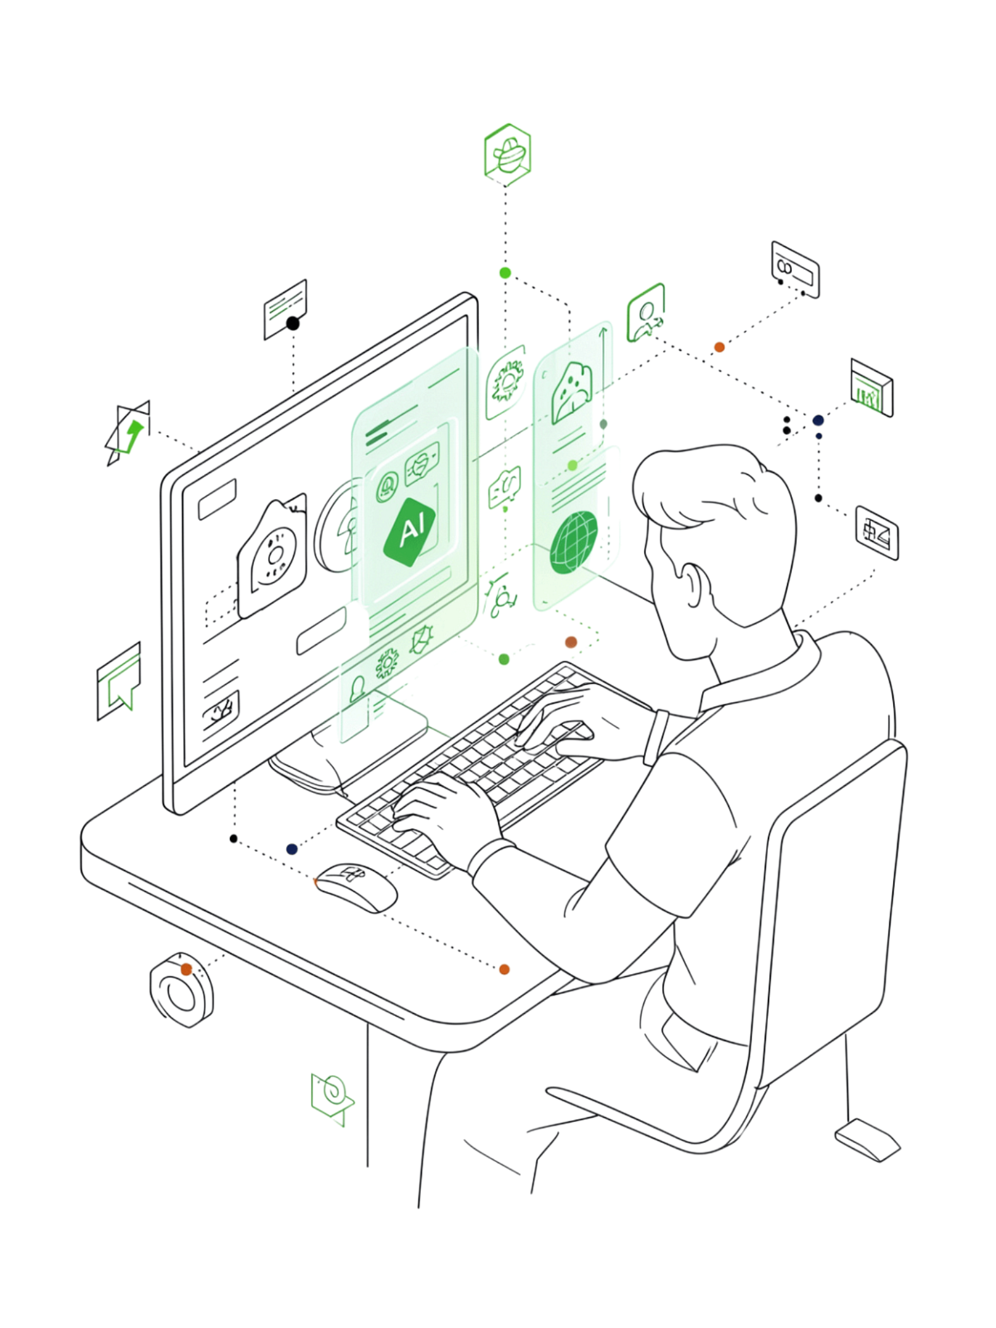
Роль человека в работе с ИИ
Когда вы используете ИИ для кода, главный вопрос не в том, может ли он писать. Вопрос в том, где вы находитесь в процессе и какую самостоятельность ему даёте.
ОДИН ИНСТРУМЕНТ — ТРИ РАЗНЫХ ПОДХОДА К ВЗАИМОДЕЙСТВИЮ

Slide 2
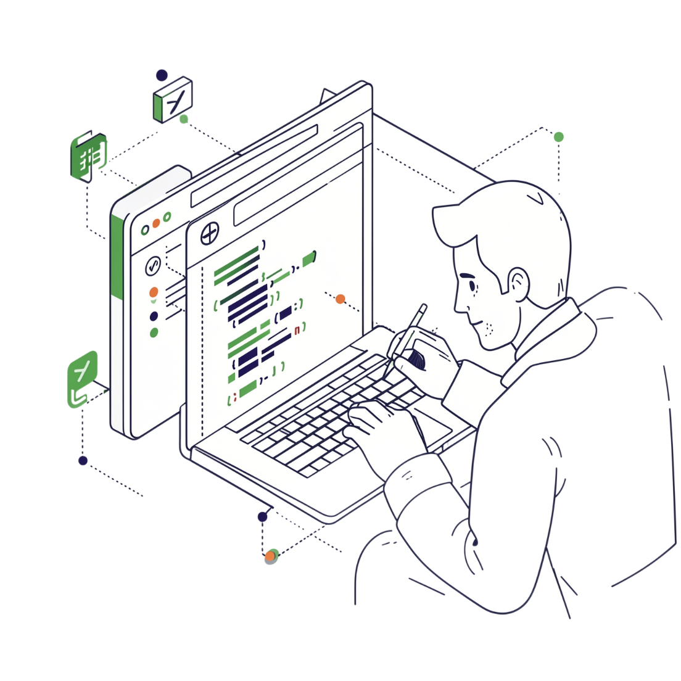
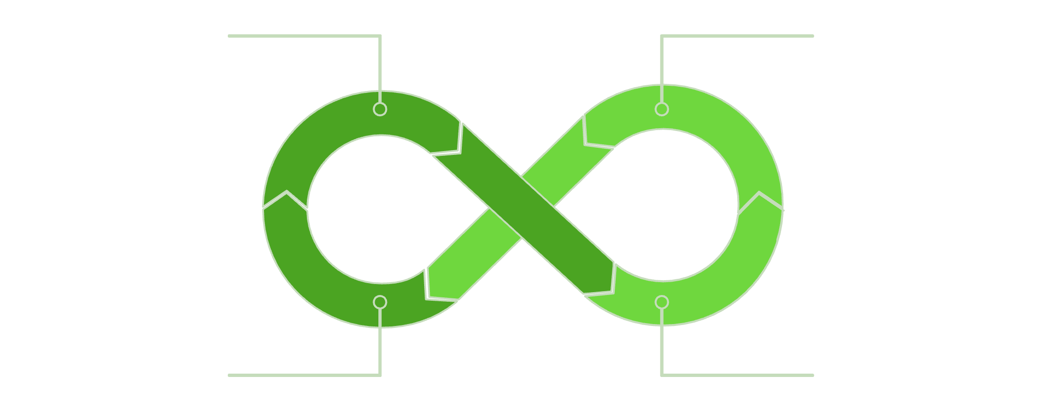
Человек в контуре
Вы остаётесь активным участником каждого шага. Цикл выглядит так:
Поставить задачу
Получить вариант
Скорректировать и использовать
Проанализировать
ИИ ускоряет работу, но ответственность остаётся у вас. Подходит для критичных частей системы, где цена ошибки высокая.

Slide 3
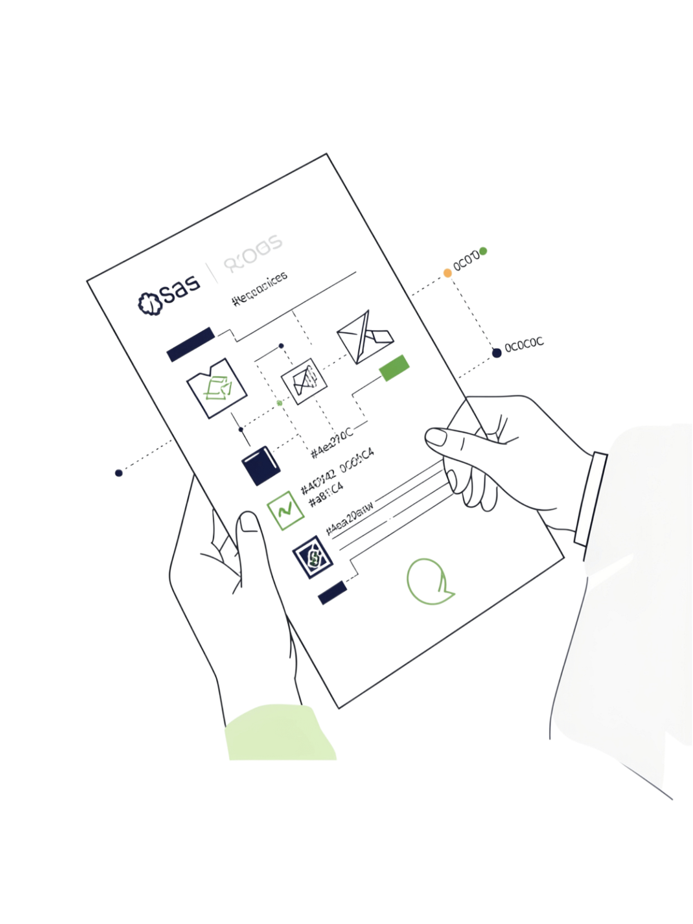
Человек на ревью
Как это работает
Что важно
Вы формулируете задачу — система готовит результат — вы проверяете перед использованием.
Похоже на работу с коллегой: не контролируете каждую строку, но обязательно проверяете итог.
Хорошие тесты
Без них сложно понять, работает ли результат корректно.
Понимание приоритетов
Знайте, что проверять в первую очередь, чтобы не упустить критичное.

Slide 4
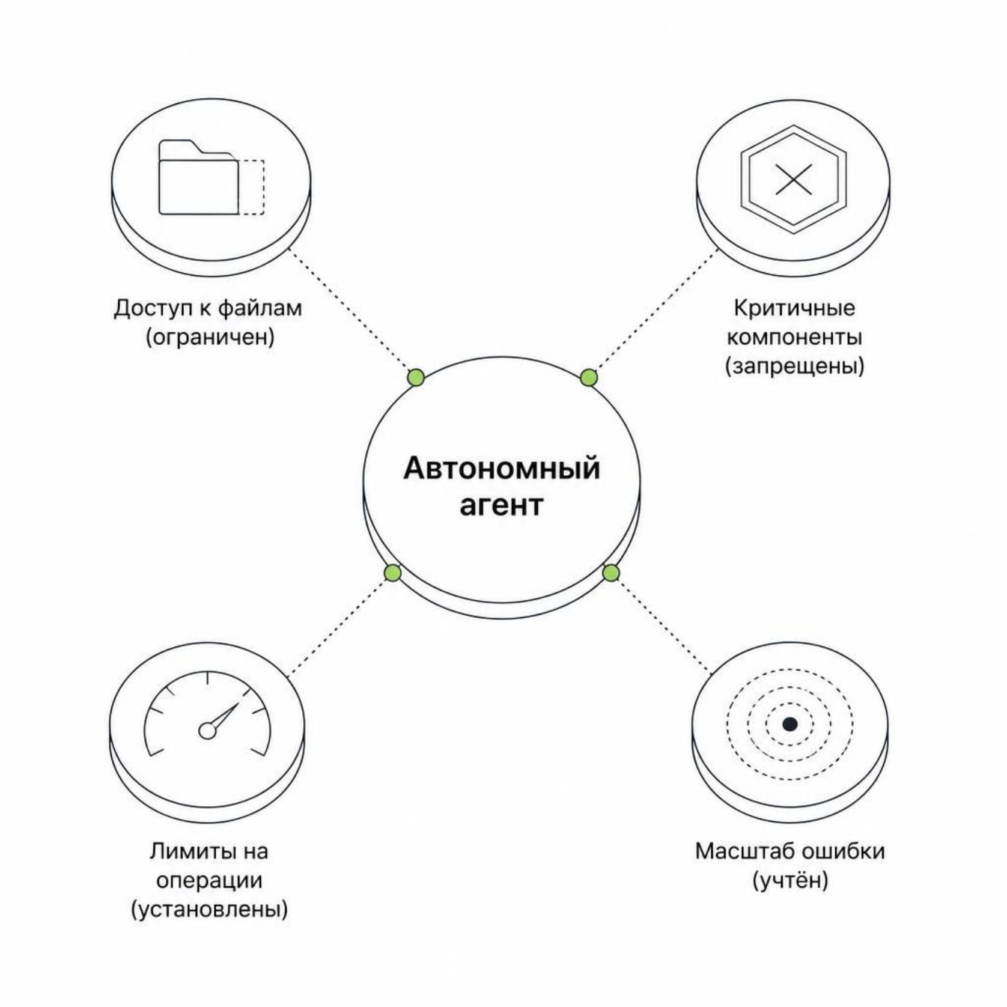

Автономный агент с лимитами
ИИ получает цель, а не команду
Агент сам определяет последовательность действий, использует инструменты и анализирует результаты — без вашего участия на каждом шаге.
Ошибка автономной системы может быть масштабнее, чем ошибка в одном запросе.

Slide 5
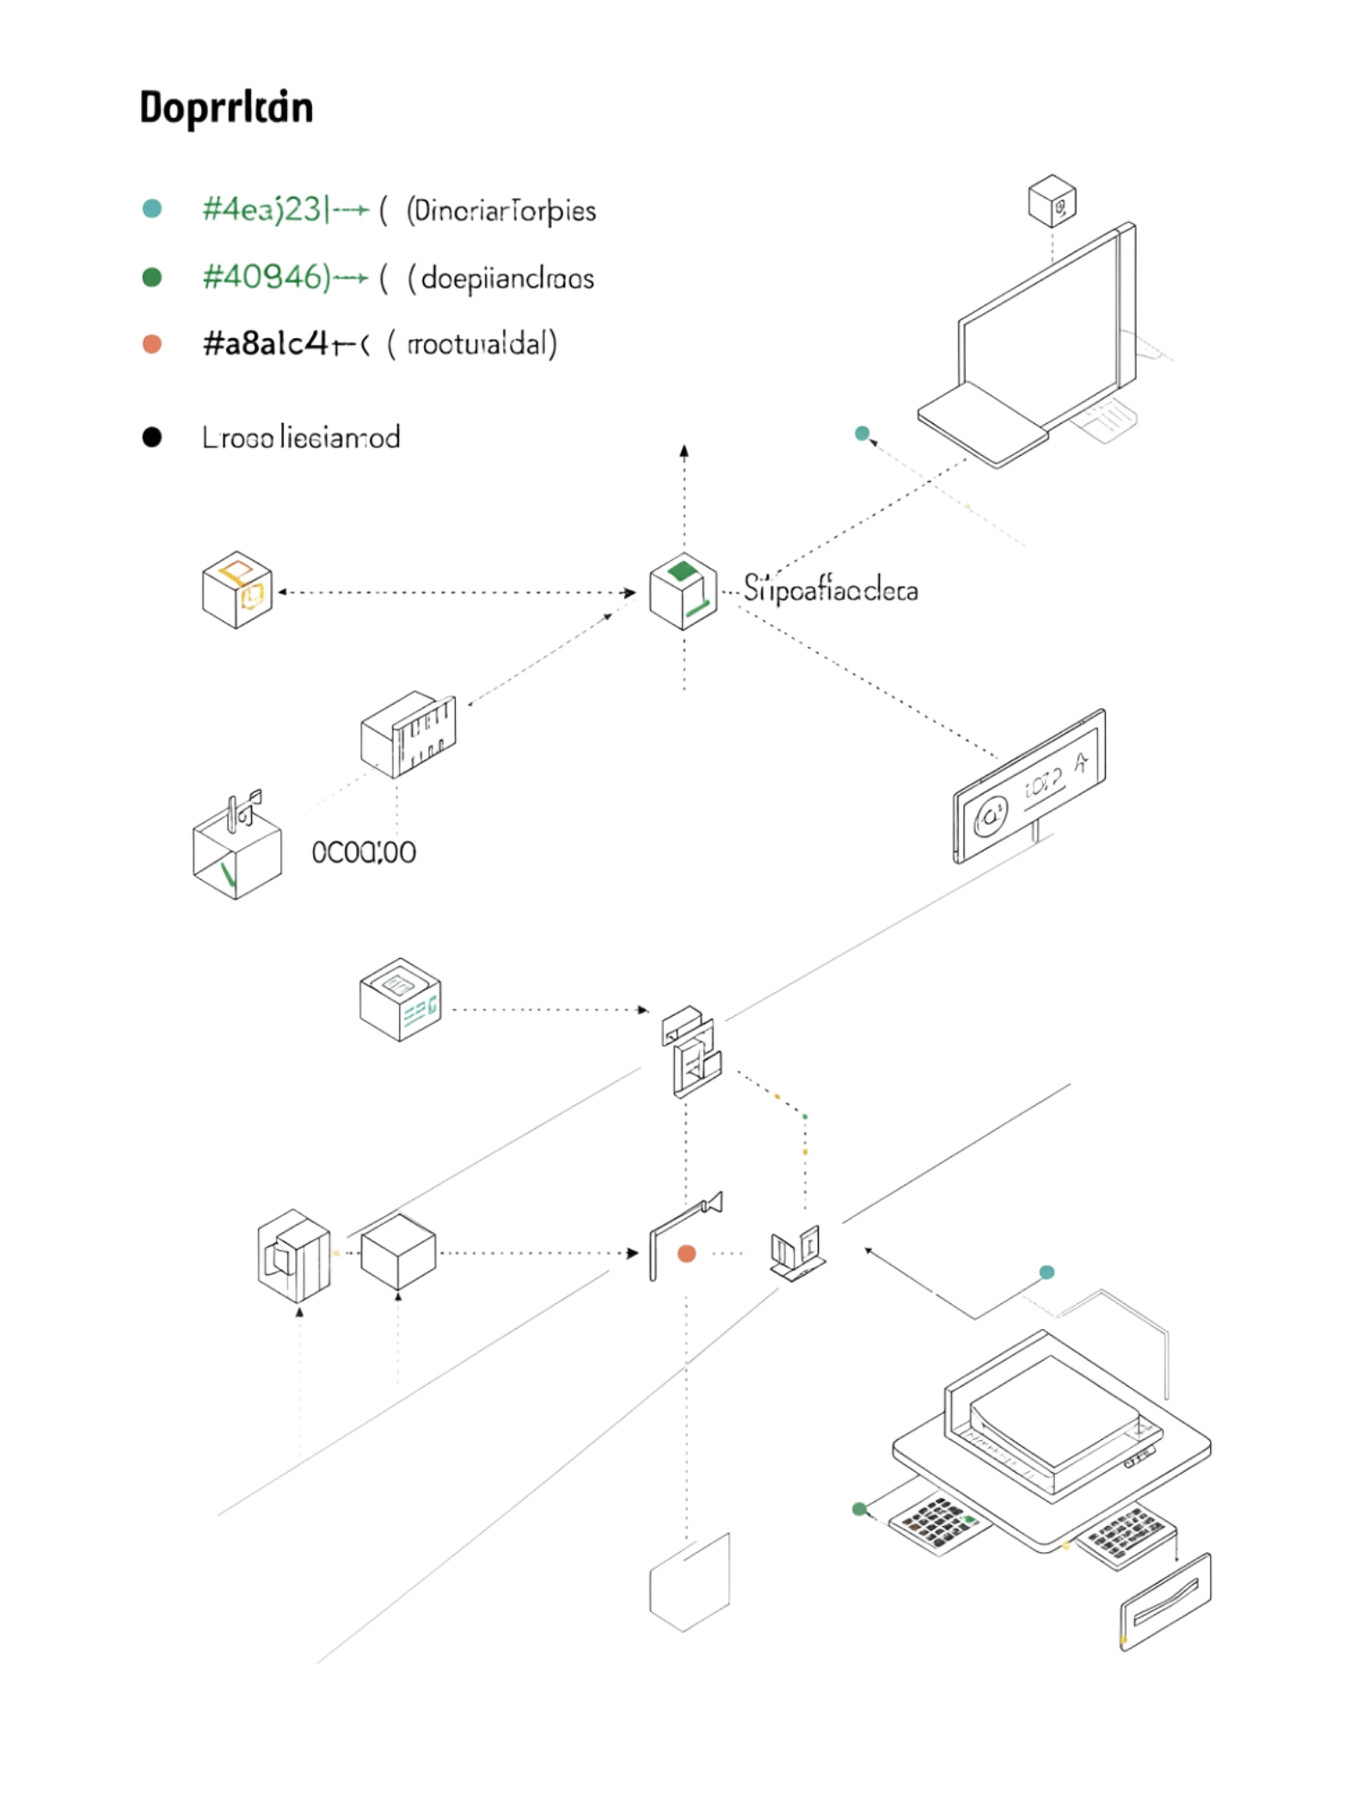
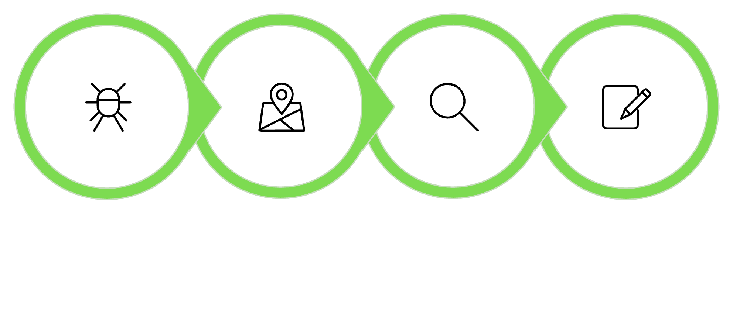
Chain-of-Thought: пошаговое решение
Вместо попытки сразу получить ответ система разбивает сложную задачу на этапы анализа.
Понять ошибку
Проверить предположение
Предложить изменение
Найти место
Помогает модели работать со сложностью, но не заменяет проверку человеком.

Slide 6




Self-Correction: самопроверка
Как работает цикл
Полезно, когда первый вариант может быть неполным. Повышает качество, но не гарантирует правильность — если модель неверно поняла задачу, проверка будет на основе ошибочного предположения.
Получить задачу
Сформировать решение
Проверить его

Slide 7
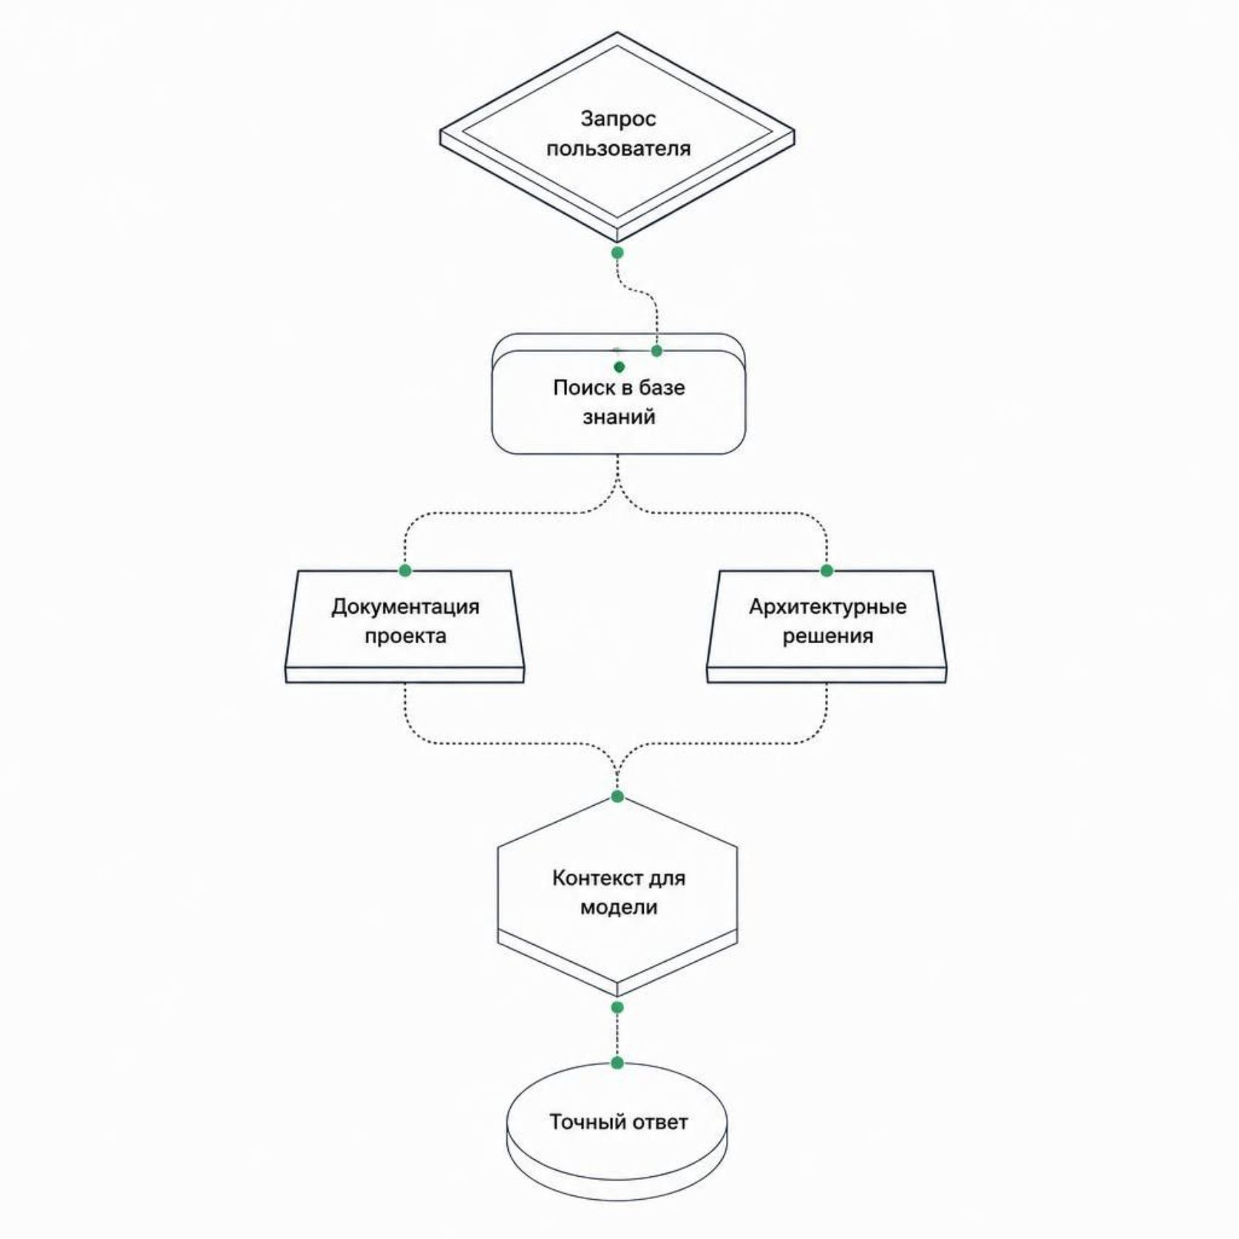

RAG: контекст из внешних источников
Большой проект содержит тысячи файлов, правила, документацию, архитектурные решения. Если передать модели только фрагмент — она может не знать важные детали.
RAG подключает внешнюю информацию перед ответом: документация, база знаний, файлы проекта.
Качество ответа зависит не только от модели, но и от того, какой контекст она получила.

Slide 8
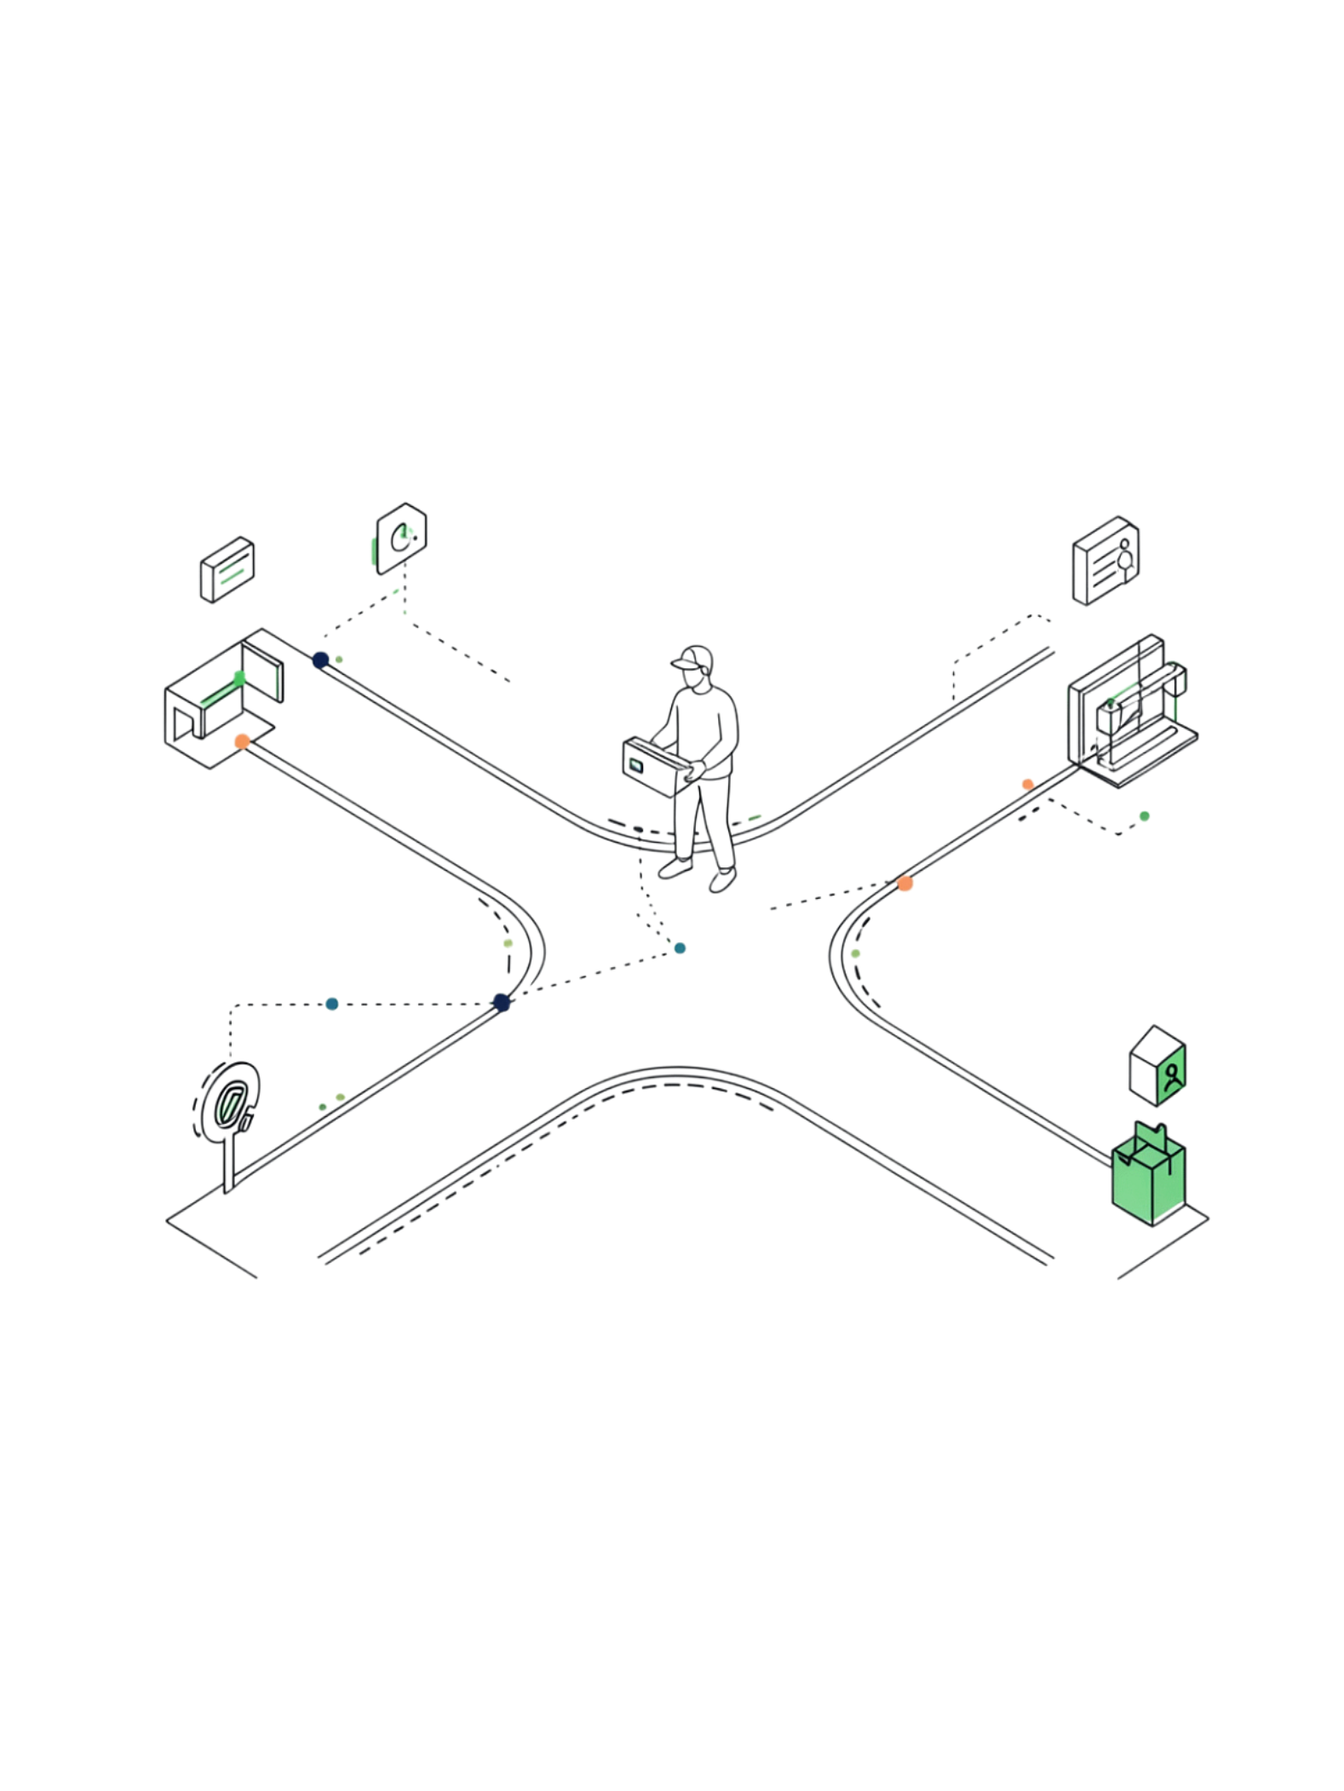
Выбор подхода под задачу
Нет универсального режима для всех ситуаций. Главное — правильное распределение ответственности.
Много неизвестных?
Задача хорошо описана?
Человек в контуре — контролируйте каждый шаг.
Человек на ревью — доверяйте, но проверяйте итог.
Повторяющиеся действия?
Автономный агент — с чёткими ограничениями.
Самостоятельность ИИ должна соответствовать сложности задачи и возможным последствиям ошибки.

